Slide 1

Incorporación del Riesgo en el Plan de Ordenamiento Territorial ¨Una Mirada Holística¨ hacia un Desarrollo con Transformación.
Caso Manizales
María del Pilar Pérez R
Secretaria de Planeación
Juan Pablo Londoño L. - Modelación
Dora Catalina Suárez O. – Incorporación
María del Pilar Pérez R- Incorporación
Coordinador: Omar Darío Cardona A. PhD.
Grupo Consultor de Trabajo

Slide 2
Para qué de la Integración Gestión del Riesgo y el Ordenamiento Territorial
Muchas áreas urbanas de los municipios están construidas en territorios propensos a desastres debido a tres razones principales:
  • Las ciudades se fundaron en sitios peligrosos porque en la época de su fundación las ventajas del sitio valían más que los riesgos.
  • El desarrollo de las ciudades no estaba regido por una cultura de la prevención de desastres.
  • Las ciudades traspasaron lo que originalmente fueron sitios relativamente seguros.
La situación ambiental de las ciudades está directamente relacionada con los problemas que conlleva el acelerado proceso de urbanización, producto de desequilibrios de orden social y económico a través de la historia.
Es por ello que debe observarse la incorporación del Riesgo no solo en lo concerniente a la zona urbana y rural de la circunscripción municipal, debe haber una visión macro ( cuenca) que ayude a dimensionar las condiciones factores del riesgo desde un nivel integral.
La incorporación del riesgo en el ordenamiento territorial es necesario para la construcción de municipios seguros y sostenibles, donde las opciones de desarrollo no se vean amenazadas por las características ambientales del territorio, sino por el contrario donde tales características pueden ayudar a su crecimiento económico y social.
Facilita implantar medidas orientadas a la reducción del riesgo existente y evitar la generación de nuevos riesgos en el futuro.

Slide 3

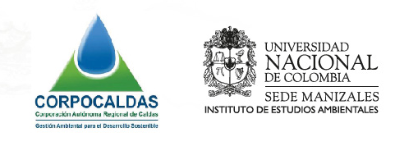
ESQUEMA CONCEPTUAL
RIESGO POR DESLIZAMIENTO
Holistico

Slide 4
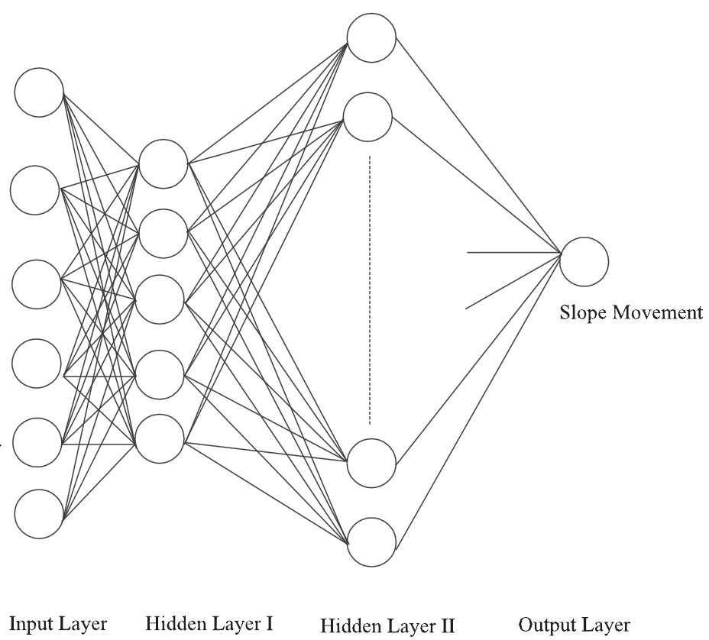
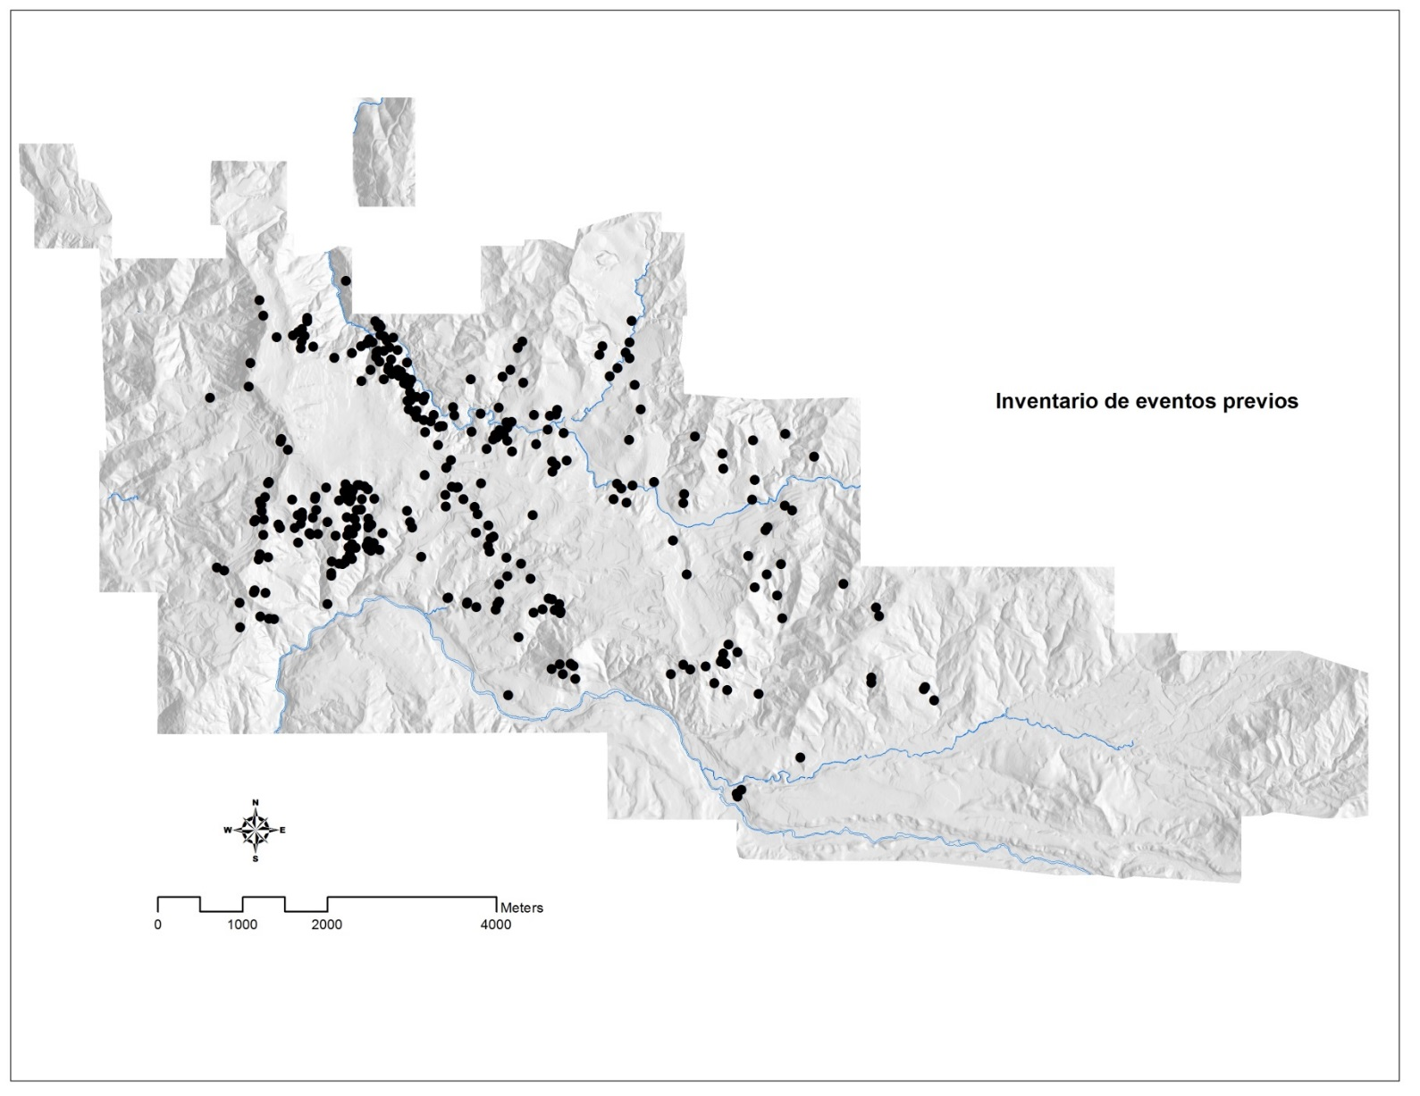
Modelación del Riesgo en la Ciudad por Deslizamiento para el POT
CALIBRACIÓN DEL MODELO
Inventario de eventos previos
(327 eventos)
MODELIZACIÓN CON RNA
MODELO DE CAJA NEGRA: Red Neuronal Artificial
2 Capas intermedias
Algoritmo Backpropagation
El modelo ajusta los pesos entre nodos mediante el proceso de entrenamiento, al presentar un par entrada-salida
29 Factores de Propensividad

Slide 5
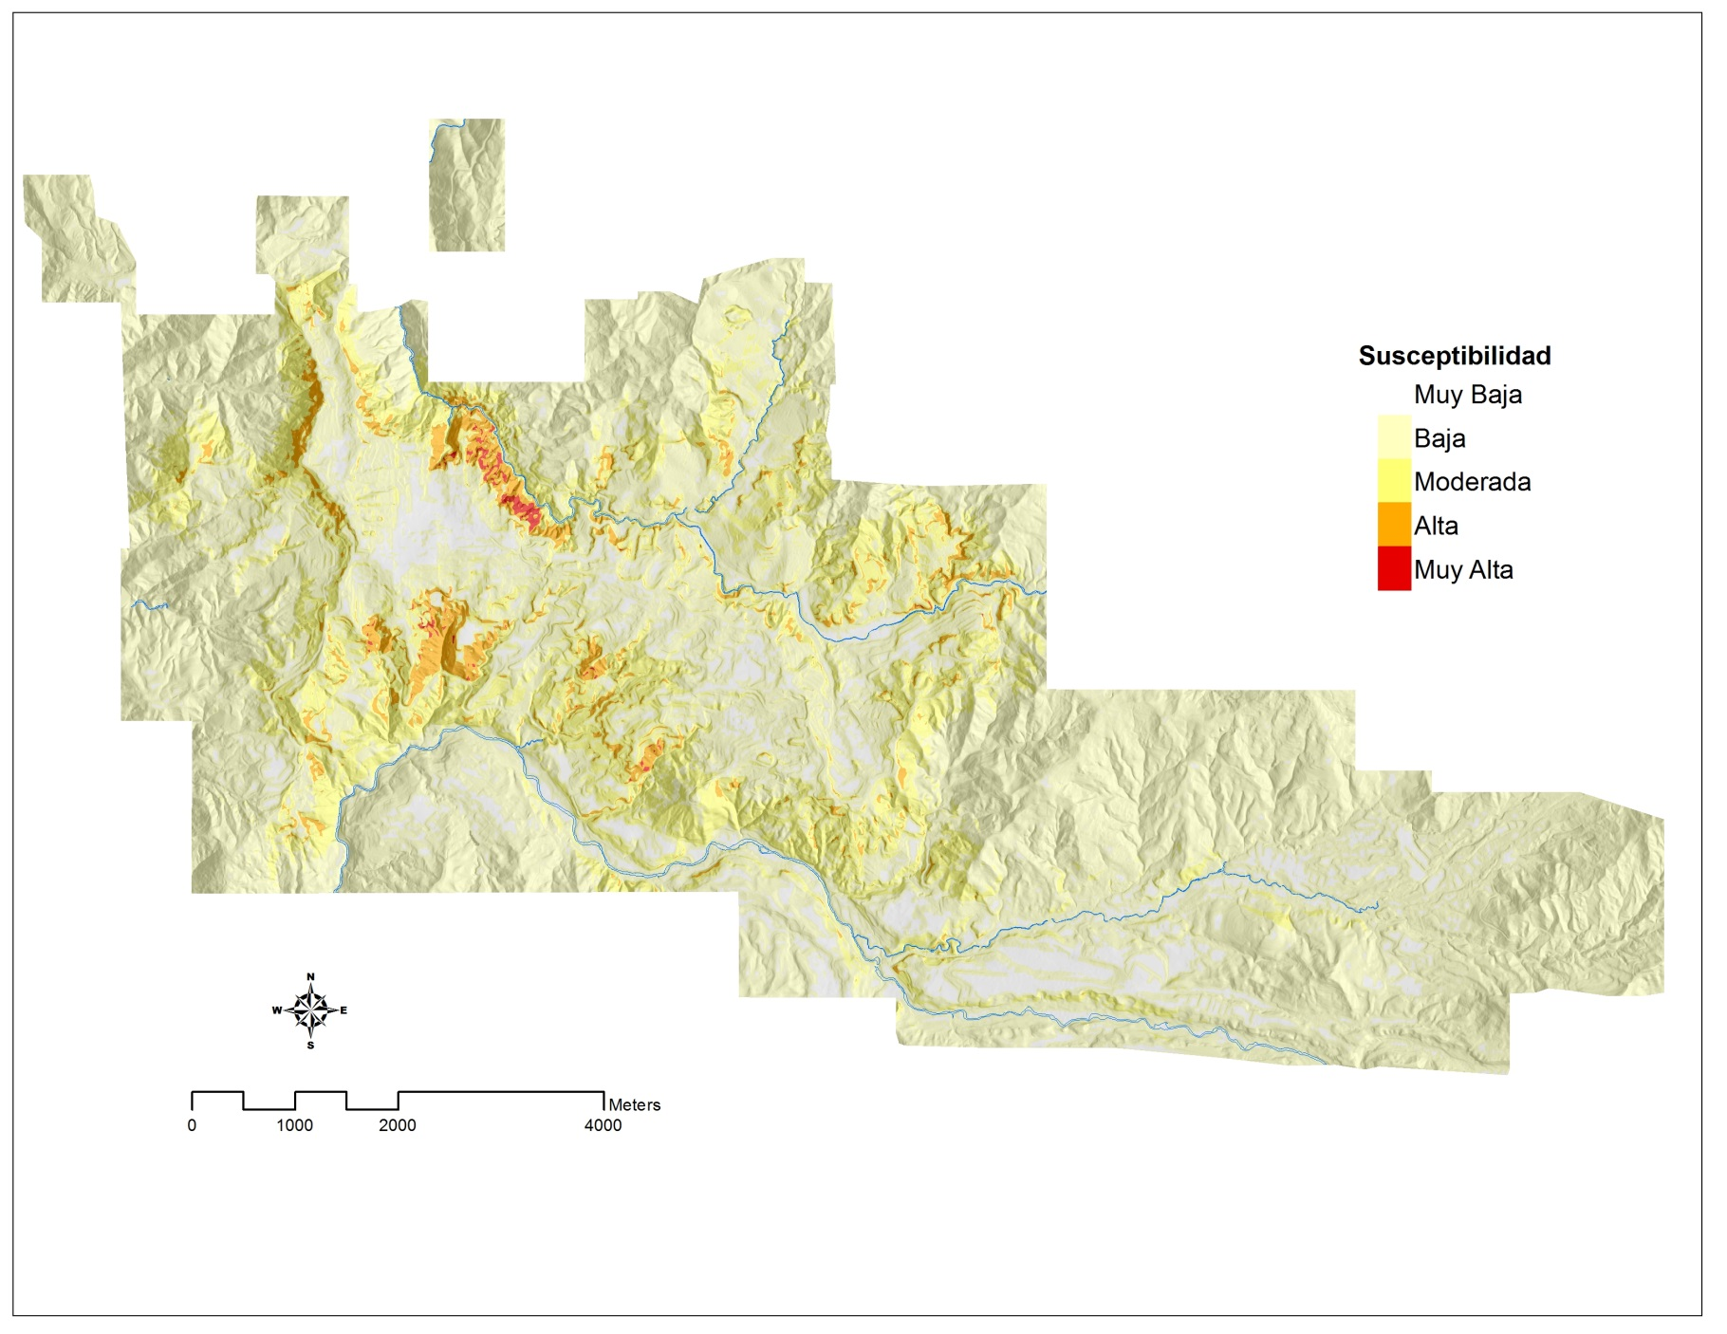
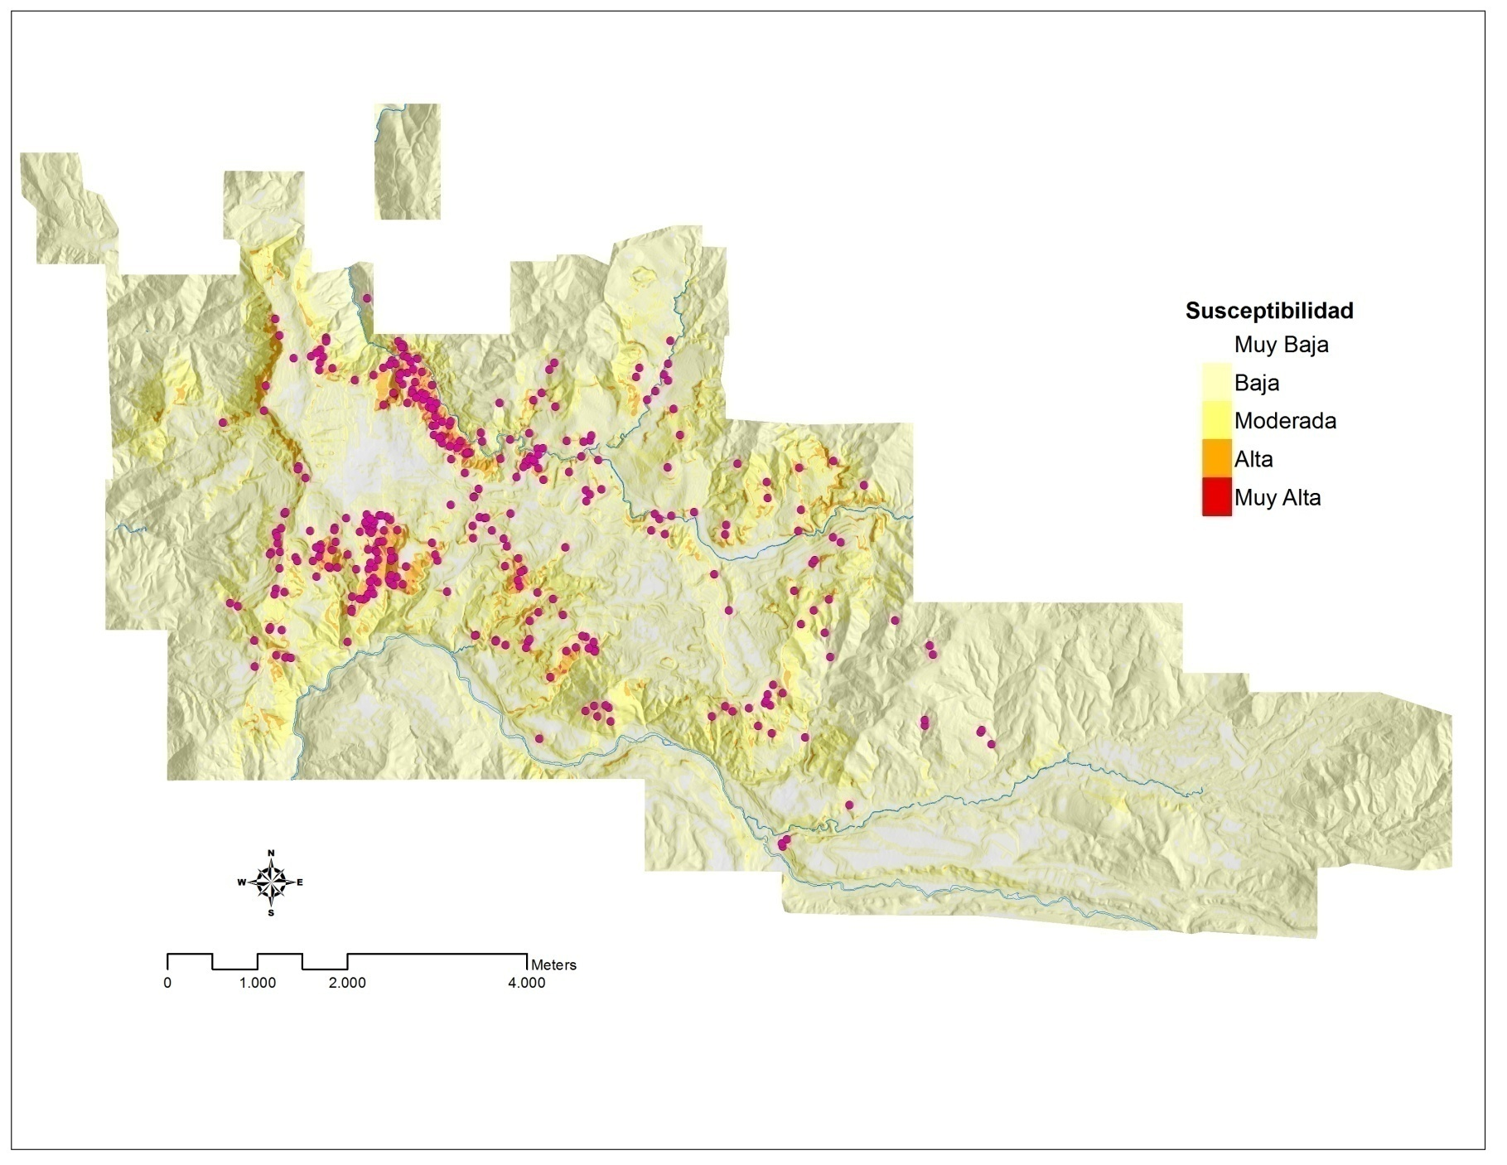
Resultado Red Neuronal Artificial
Inventario Deslizamientos

Slide 6
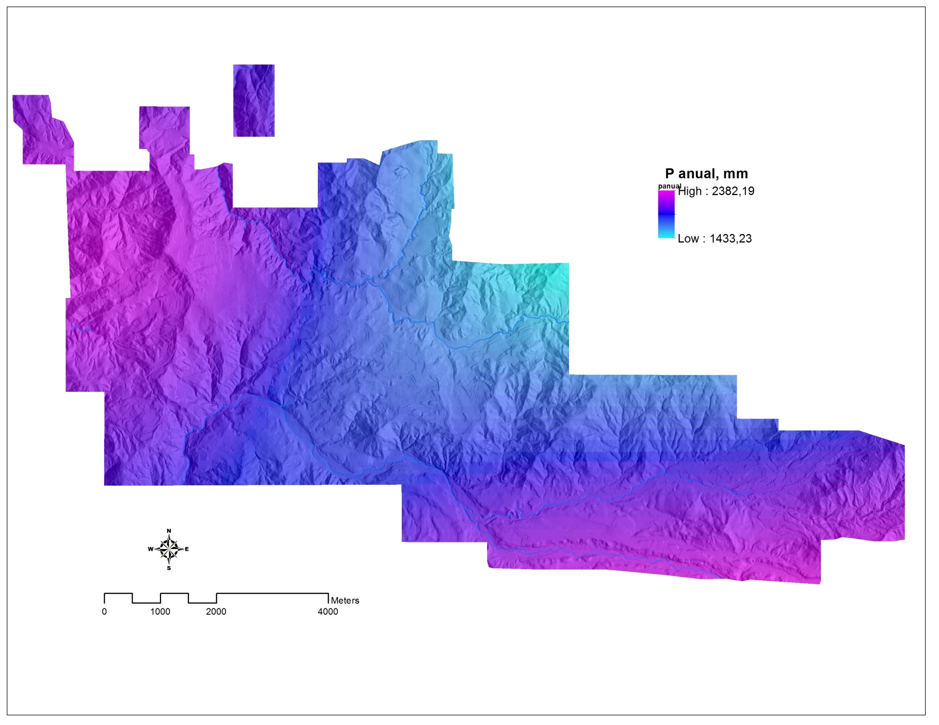
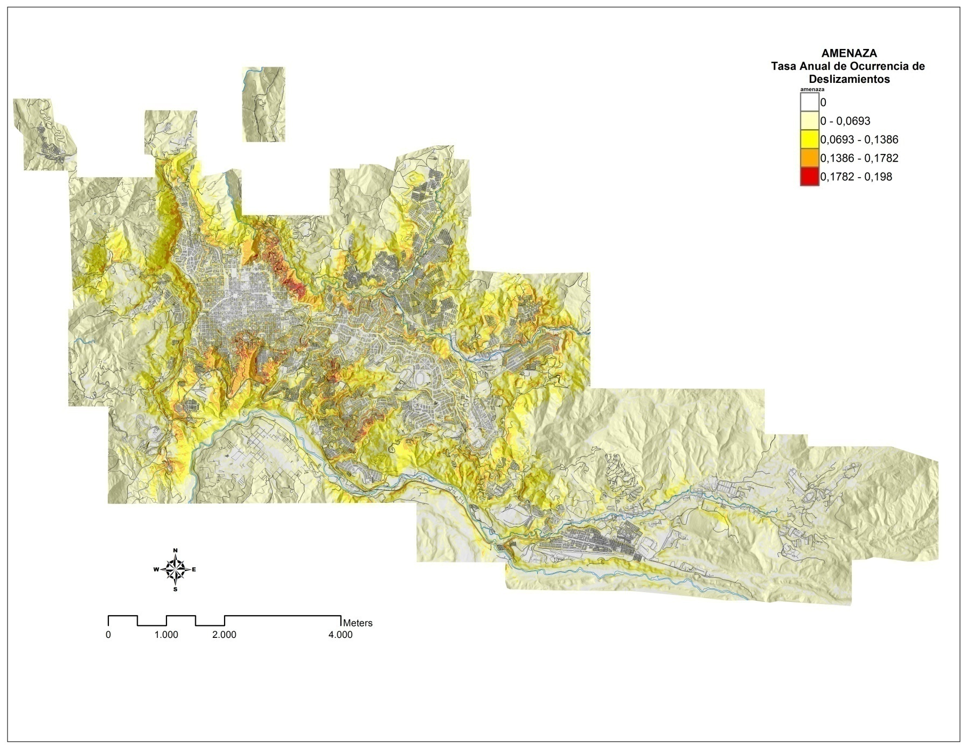
Análisis Pluviométrico
LLUVIA ANUAL MULTIANUAL (30 AÑOS)
Resultado Amenaza por deslizamientos

Slide 8
Riesgo (Configurado e Implícito)
Para el ordenamiento territorial no todas las amenazas son realmente relevantes en la definición de los usos del suelo .
No todos los fenómenos tienen una alta incidencia en la posibilidad de que ciertas áreas deban ser ocupadas o que se puedan realizar actividades que signifiquen la exposición permanente de activos, bienes o servicios y personas.
En estos casos, la vulnerabilidad del elemento expuesto es total o se satura ante el fenómeno y por eso la identificación de las zonas de amenaza -que usualmente están asociadas más a la frecuencia de los fenómenos que a su intensidad- es en la práctica la identificación de las zonas de riesgo implícito.
Estar expuesto en las áreas propensas a este tipo de fenómenos implica un alto potencial de consecuencias.
La zonificación de amenazas de este tipo se traduce en términos prácticos en una zonificación de riesgo, sea porque ya exista algo expuesto ( configurado) o porque algo pueda estar expuesto en ese sitio en el futuro (implícito)

Slide 9
Niveles de Intervención | Riesgo Implícito o configurado
5 | Afectación muy Factible
4 | Afectación Factible
3 | Afectación poco factible
2 | Afectación remota
1 | Afectación muy remota
Nivel de Riesgo
Muy Alto
Alto
Medio
Bajo
Muy Bajo
Intervención Prospectiva ( área no ocupada) | Intervención Correctiva (área ocupada) | Intervención Prescriptiva (Exigencias)
Prohibición de asentamientos e infraestructura | Reubicación de asentamientos e infraestrutura | Explorar como opción reducir la amenaza
Obras de reducción de la amenaza + sistema de alerta | Obras de reducción y protección + sistema de alerta | Reducir la amenaza y proteger el área
Obras de control de la amenaza | Obras de control y protección del área | Controlar la amenaza y proteger el área
Obras de control de la amenaza | No permitir el aumento amenaza | Controlar la amenaza verificar no aumento
No permitir el aumento amenaza | No permitir el aumento amenaza | Verificar no aumento de la amenaza
Tipos de intervención según el nivel de riesgo en áreas expuestas

Slide 10
                Áreas de Desarrollo Condicionado Situación Transitoria
Esta constituido por zonas localizadas dentro de cualquiera de las clases de suelo, las cuales están sujetas a intervención prospectiva o correctiva, en las cuales se podrían realizar las obras que permitan habilitar el suelo para futuros desarrollos.
Área en la que no se puede construir hasta que la mitigabilidad de la amenaza esté definida, hasta entonces el uso del suelo permanece no habilitado.
Este suelo se puede valorizar o revalorizar, porque el propietario puede asumir la construcción de las obras que se deben realizar para reducir la amenaza.
Adicionalmente, se ha planteado un flujograma de toma de decisiones a partir de esta propuesta y de la normativa actual en el país, para que las intervenciones y decisiones que deben realizarse en el marco de un POT tengan una lógica y un desarrollo adecuado, todo a partir de la definición de la mitigabilidad de la amenaza y el riesgo

Slide 11
Áreas de Desarrollo Condicionado
Flujogramas de Acción Áreas con Desarrollo Condicionado. O.D Cardona, M.P Pérez 2014
Zona con Amenaza Alta y Media
Área sujeta o en Condición de Riesgo
URBANIZADO
RIESGO CONFIGURADO
NO URBANIZADO
RIESGO IMPLICITO
Área sujeta o en Condición de Amenaza
ESTUDIOS DETALLADOS (SEGÚN TERMINOS DE REFERENCIA O EXIGENCIAS DEL MUNICPIO)
Inventario de Viviendas existente
ESTUDIOS DETALLADOS (SEGÚN TERMINOS DE REFERENCIA O EXIGENCIAS DEL MUNICPIO)
Intervención Correctiva
Intervención Prospectiva
Reglamentación Prescriptiva
Intervención Prospectiva
Mitigable
Mitigable
Si
No
Si
No
Ejecución Obras de Mitigación
Zona de Alto Riesgo No Mitigable
Ejecución Obras de Mitigación
Zona de Alto Riesgo No Mitigable
Manejo Integral del Entorno
Suelo de Protección (Acción Jurídica)
Habilitación del suelo (uso ámbito normativo)
Suelo de Protección (Acción Jurídica)
Habilitación del suelo (uso ámbito normativo)
Inventario de Viviendas
Tramite de Licencias
Programa de Reubicación
Actualizar Inventario de Vivienda
Actualizar Inventario de Viviendas

Slide 12
¿ Sostenibilidad ?
Es fundamental reconocer cuáles son las raíces de la insostenibilidad del actual modelo de desarrollo: raíces que residen en el estado de la sociedad civil (pobreza, ignorancia), en el funcionamiento del sistema financiero y económico (injusticia, inequidad) y en el estado y tendencia ecológica (agotamiento, deterioro, impactos):
Desarrollo con transformación
Gracias….

